Slide 1
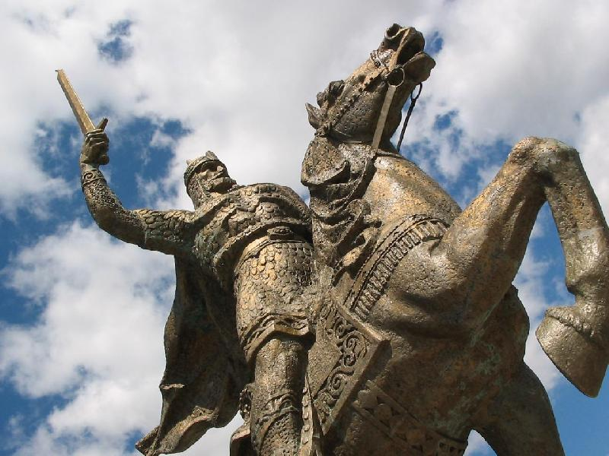
Туристична Луганщина

Slide 2
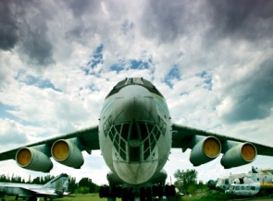
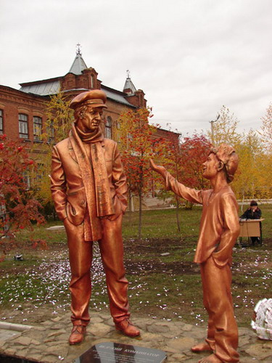
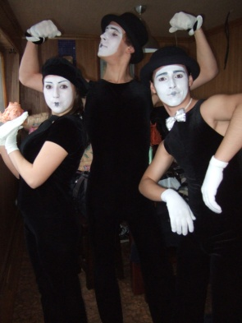
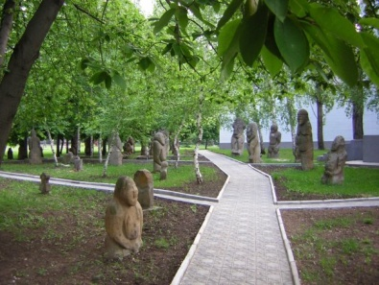
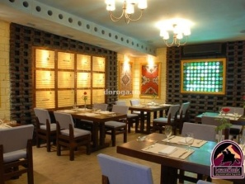
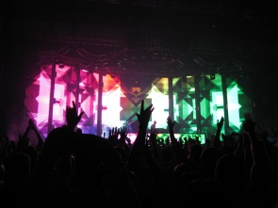
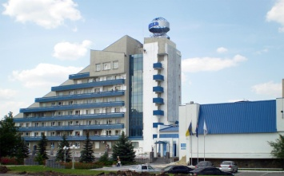
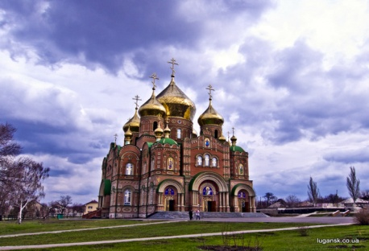
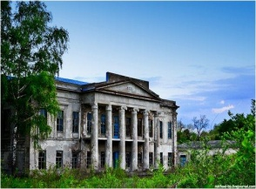
Туристична Луганщина
Музеї
Пам’ятники
Театри
Сквери та парки
Кафе
Клуби
Готелі
Храми
Iнше
Туристична Луганщина | Лазян Дмитро | СБГ №15

Slide 3
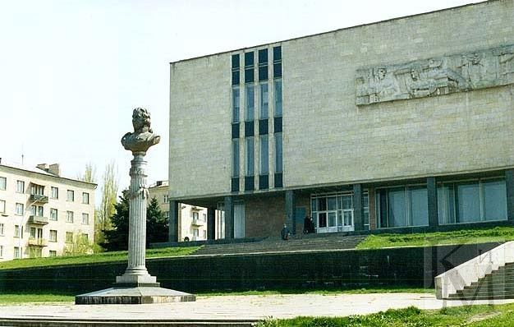
Туристична Луганщина
Луганськ. Краєзнавчий музей, перед будівлею музею пам'ятник Карлу Гаскойну, шотландському інженерові-металургу, запрошеному в 1789 до Росії Катериною Великою. Гаскойн був першим директором Луганського ливарно-гарматного заводу.
Туристична Луганщина | Лазян Дмитро | СБГ №15

Slide 4
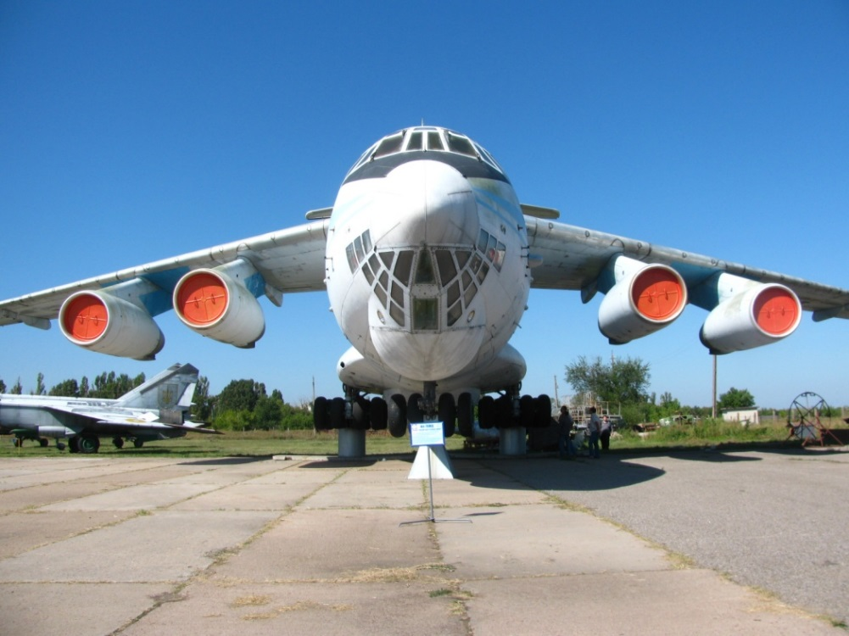
Туристична Луганщина
Авіаційно-технічний музей - великий авіаційний музей, розташований у м. Луганськ.
Створений у 1996 році. Його першими експонатами стали літальні апарати, які виробили свій ресурс і були відправлені на Луганський авіаційно-ремонтний завод. Проте через відсутність фінансування ці літаки і вертольоти так там і залишилися, а згодом були попросту списані на металобрухт. Саме тоді і було прийнято рішення зберегти цю техніку як пам'ять для нащадків.
Туристична Луганщина | Лазян Дмитро | СБГ №15

Slide 5
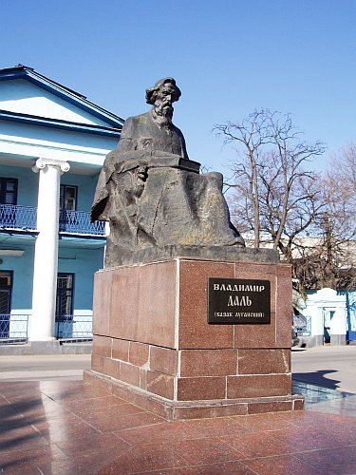
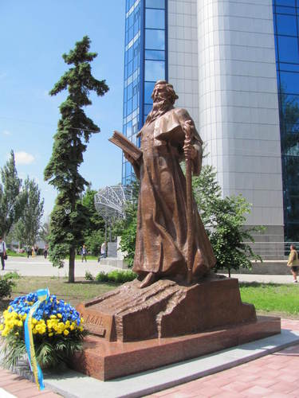
Туристична Луганщина
Пам'ятники Володимиру Далю
Туристична Луганщина | Лазян Дмитро | СБГ №15

Slide 6
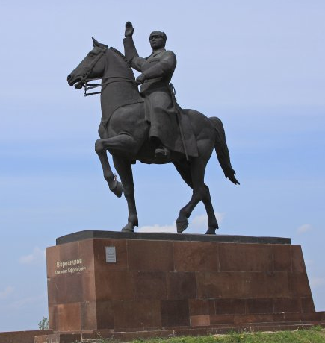
Туристична Луганщина
Пам'ятник К.Є. Ворошилову
Туристична Луганщина | Лазян Дмитро | СБГ №15

Slide 7
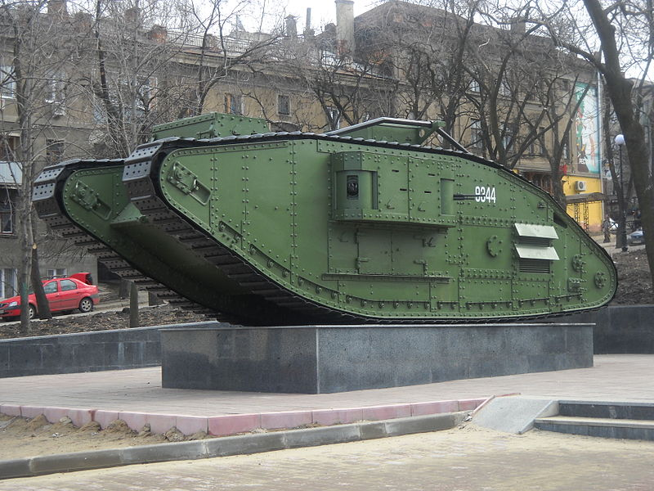
Туристична Луганщина
Трофейні британські танки Mk.V Російської армії Врангеля часів Громадянської війни.
Туристична Луганщина | Лазян Дмитро | СБГ №15

Slide 8
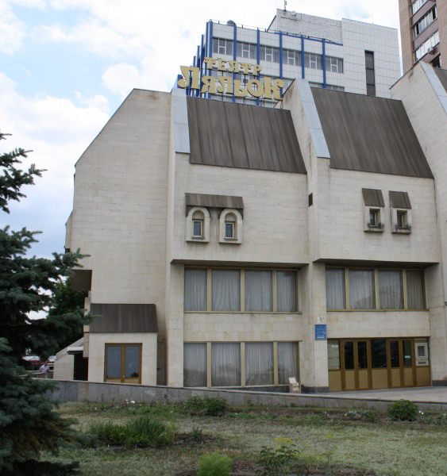
Туристична Луганщина
Луганський академічний обласний театр ляльок - єдиний професійний дитячий театр в Луганській області (Україна). Розташований в центральній частині міста Луганська
Туристична Луганщина | Лазян Дмитро | СБГ №15

Slide 9
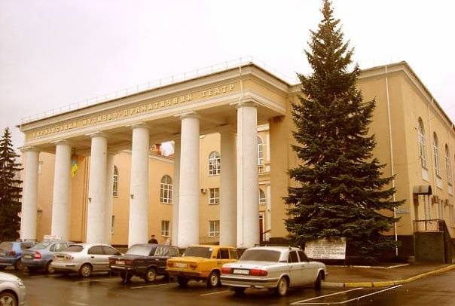
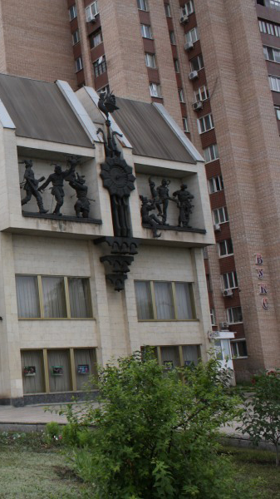
Туристична Луганщина
Луганський обласний академічний український музично-драматичний театр, розташований за адресою: вул. Оборонна, 11
Туристична Луганщина | Лазян Дмитро | СБГ №15

Slide 10
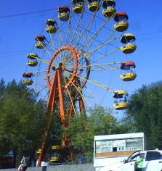
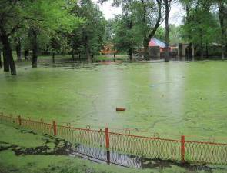
Туристична Луганщина
Парк імені 1-го Травня. Луганськ, вул. К.Лібкнехта, 64
Туристична Луганщина | Лазян Дмитро | СБГ №15

Slide 11
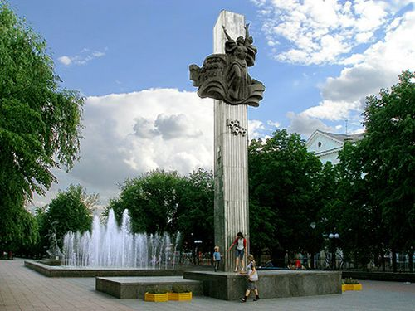
Туристична Луганщина
Сквер Героїв Великої Вітчизняної війни - мальовничий сквер в центрі міста. Заснований в 1957 році. У сквері встановлено декоративні фонтани.
Туристична Луганщина | Лазян Дмитро | СБГ №15

Slide 12
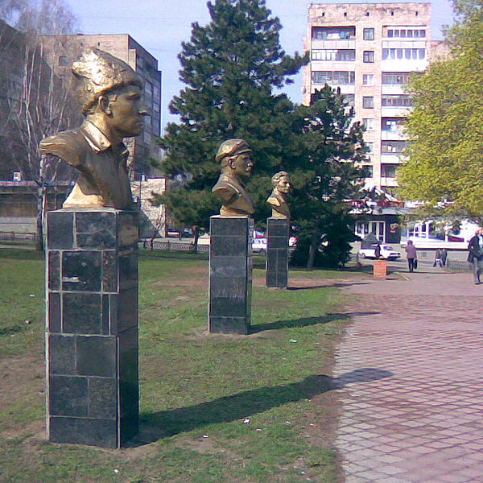
Туристична Луганщина
Сквер Слави героїв громадянської війни - присвячений героям громадянської війни 1918-1922 рр.. Відкритий 28 жовтня 1977 року.
Туристична Луганщина | Лазян Дмитро | СБГ №15

Slide 13
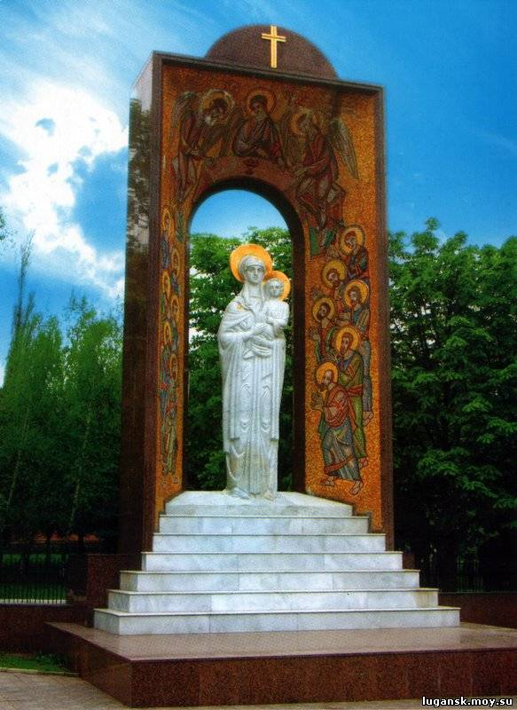
Туристична Луганщина
Рождественнскій сквер біля пам'ятника Божої Матері. Тут щорічно 11 вересня проходить Бал молодят.
Туристична Луганщина | Лазян Дмитро | СБГ №15

Slide 14

Туристична Луганщина
Ресторан «Казбек» розташований в центрі міста Луганськ. Входить в є закладів «Козирна карта». Інтер'єр виконаний в грузинському стилі. Є чотири основних залу і тераса, загальною місткістю в 120 чоловік. У меню представлені страви традиційної грузинської кухні. Грає фонова фолк-музика.
Туристична Луганщина | Лазян Дмитро | СБГ №15

Slide 15
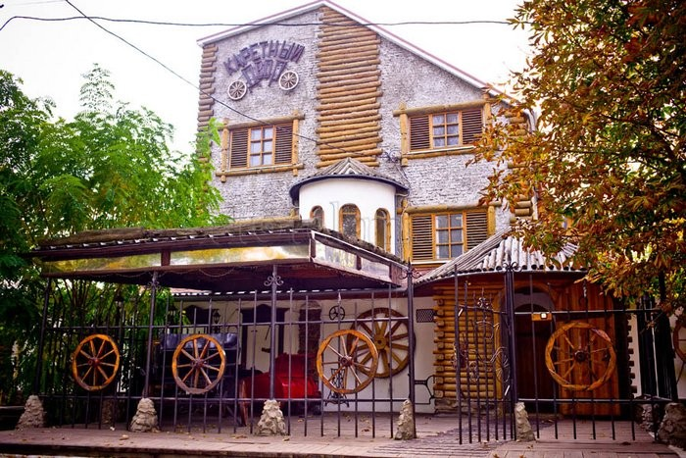
Туристична Луганщина
Ресторан «Каретний двір» розташований у мальовничому місці місті Луганськ на лівому березі річки Лугань. Інтер'єр оформлений в стилі XVIII-XIX століть. Страви домашньої козацької кухні, також. Вам запропонують великий вибір знаменитих блюд різних часів. Фірмові страви ресторану: варені раки, осетрина. Грає жива музика. Додатково є готельні номери, сауна, басейн. Біля ресторану паркінг.
Туристична Луганщина | Лазян Дмитро | СБГ №15

Slide 16
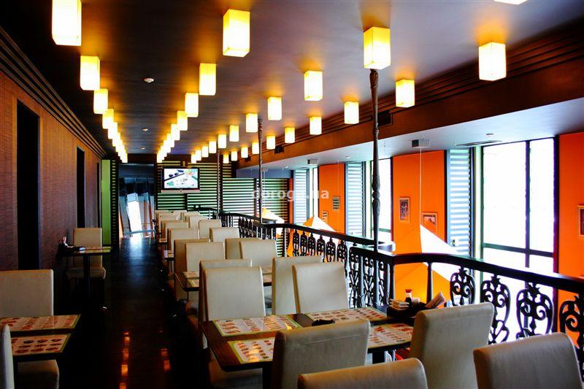
Туристична Луганщина
Японський ресторан «СушіЯ» розташований в центрі Луганська. Інтер'єр виконаний в сучасному стилі з домішкою японської культури. Яскраві фарби в інтер'єрі заряджають позитивною енергією.
Туристична Луганщина | Лазян Дмитро | СБГ №15

Slide 17
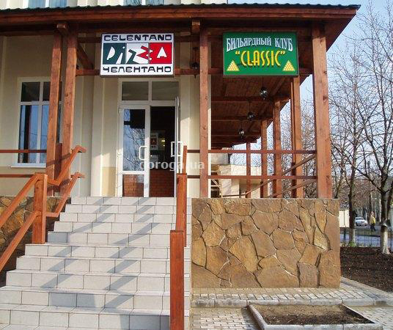
Туристична Луганщина
Ресторан «Піца Челентано» розташований в місті Алчевськ. Інтер'єр виконаний в оригінальному стилі. Страви італійської та української кухонь, піца-меню.
Туристична Луганщина | Лазян Дмитро | СБГ №15

Slide 18
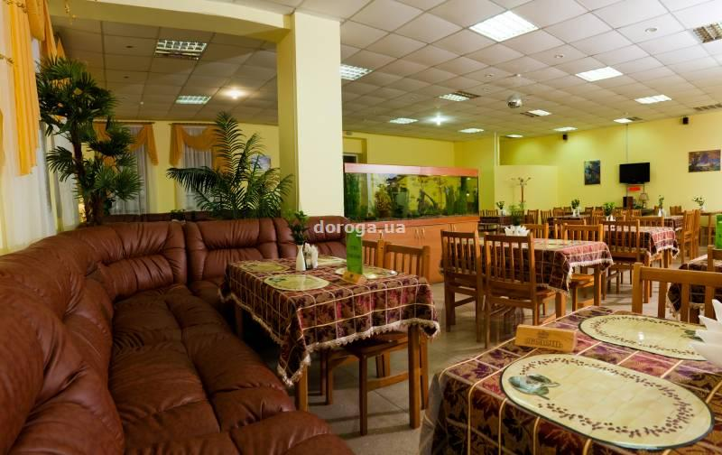
Туристична Луганщина
Бар «Фемілі» розташований біля Луганського ринку «Зарічний». В інтер'єрі є шкіряні дивани і крісла, акваріум з рибками. У меню представлені страви домашньої кухні. Грає фонова музика.
Туристична Луганщина | Лазян Дмитро | СБГ №15

Slide 19
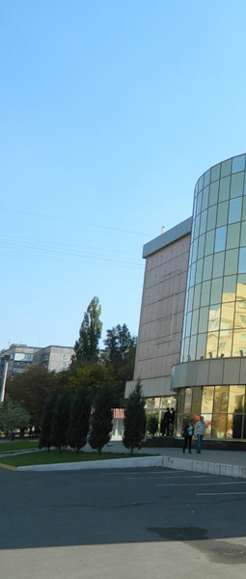
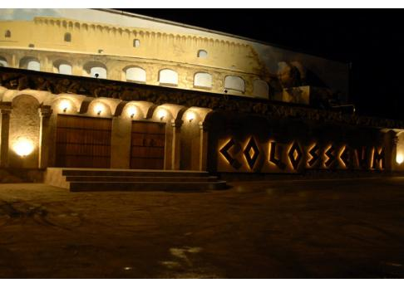
Туристична Луганщина
Нічний клуб «Колезей»
Туристична Луганщина | Лазян Дмитро | СБГ №15

Slide 20
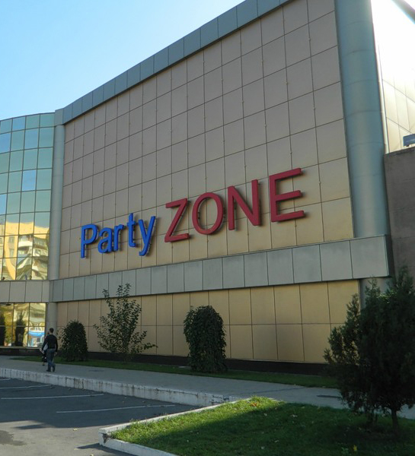
Туристична Луганщина
Нічний клуб Party Zone
Туристична Луганщина | Лазян Дмитро | СБГ №15

Slide 21
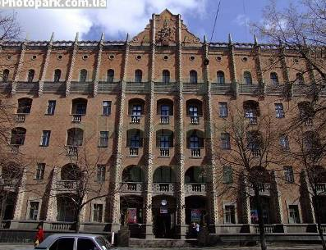
Туристична Луганщина
Готель «Україна». Луганськ, вул. Пушкіна, 3
Туристична Луганщина | Лазян Дмитро | СБГ №15

Slide 22
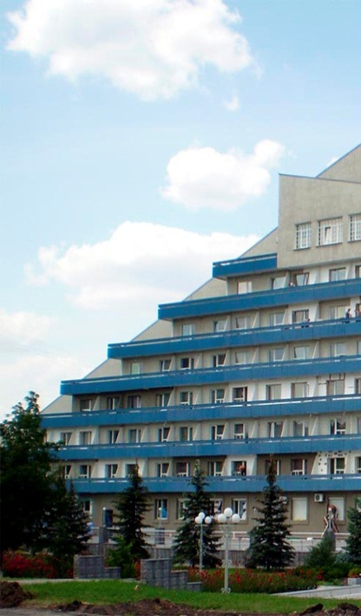
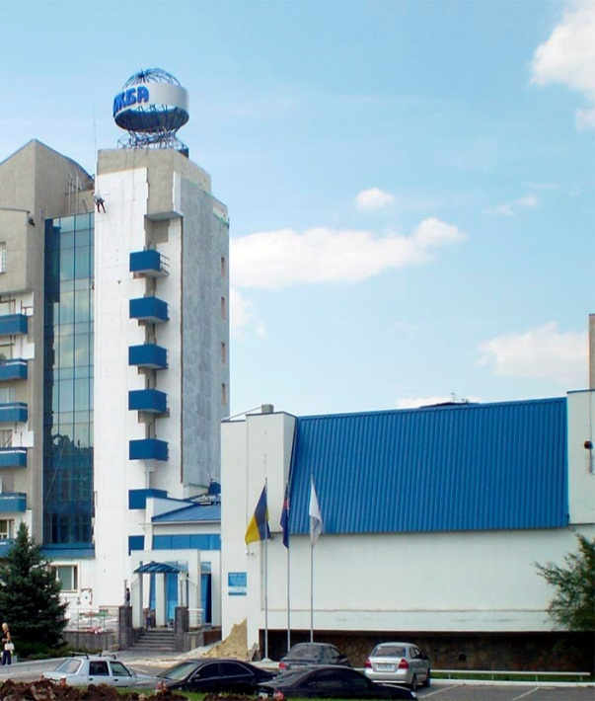
Туристична Луганщина
Луганський готель Дружба - це номери з усіма зручностями.До послуг відвідувачів готелю в Луганську 2 цілодобових ресторани, 2 конференц-зали, 3 VIP-сауни з басейнами, більярдний зал, перукарня, косметичний салон, центр лазерної медицини, охоронювана стоянка.
Туристична Луганщина | Лазян Дмитро | СБГ №15

Slide 23
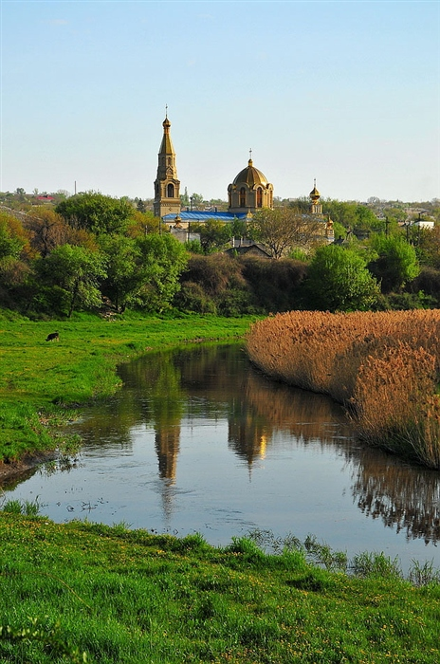
Туристична Луганщина
Петропавлівський собор
Туристична Луганщина | Лазян Дмитро | СБГ №15

Slide 24

Туристична Луганщина
Свято-Володимирський кафедральний собор, м. Луганськ, пл. Горького
Туристична Луганщина | Лазян Дмитро | СБГ №15

Slide 25
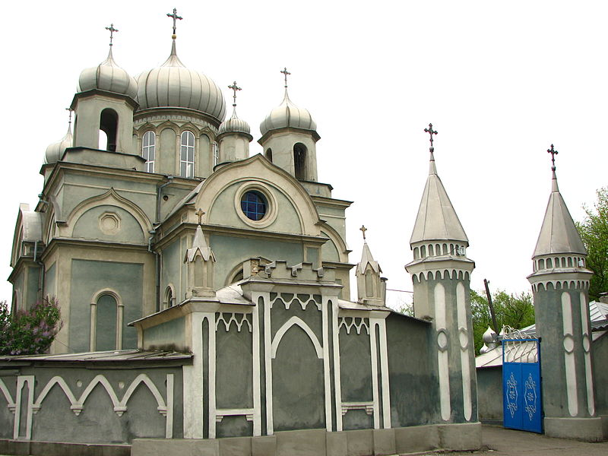
Туристична Луганщина
Свято-Вознесенський собор в Олександрівську
Туристична Луганщина | Лазян Дмитро | СБГ №15

Slide 26
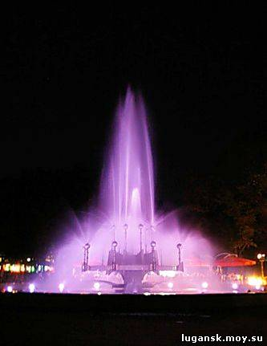
Туристична Луганщина
Світломузичний фонтан у сквері ім. 30-річчя ВЛКСМ, м. Луганськ
Туристична Луганщина | Лазян Дмитро | СБГ №15

Slide 27
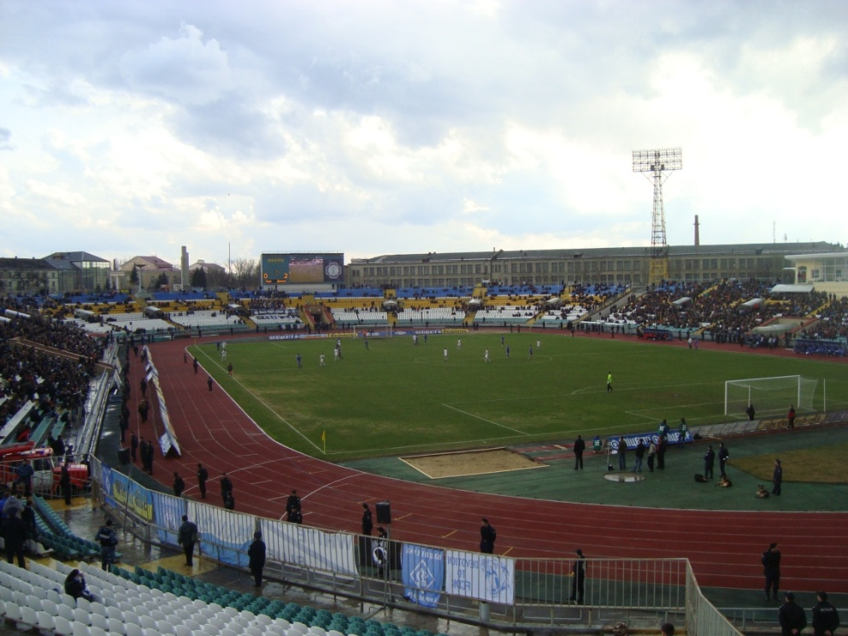
Туристична Луганщина
«Авангард» - спортивний комплекс у Луганську.
В основному використовується для проведення футбольних матчів.
Домашнім клубом стадіону є «Зоря».
Туристична Луганщина | Лазян Дмитро | СБГ №15

Slide 28
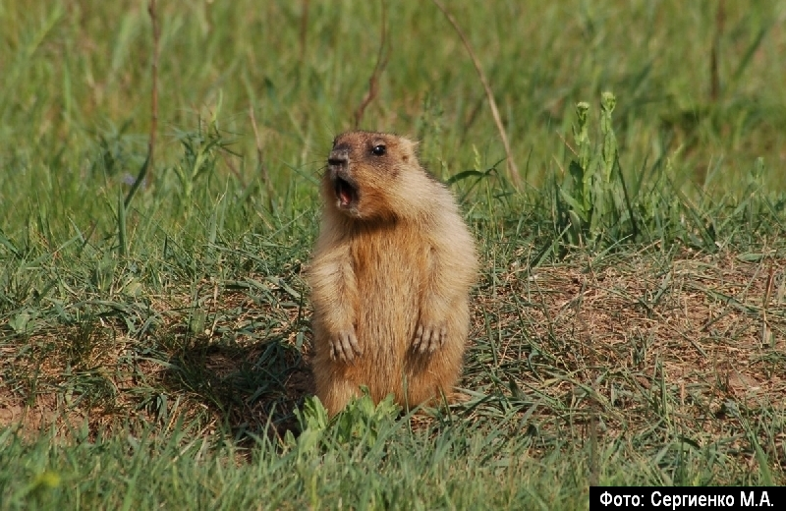
Туристична Луганщина
Стрілецький степ - один з найстаріших заповідних об'єктів в Україні, до того ж, історично, це ще і перший заповідник на території Луганської області. Створений він був у 1948 році.
Туристична Луганщина | Лазян Дмитро | СБГ №15

Slide 29
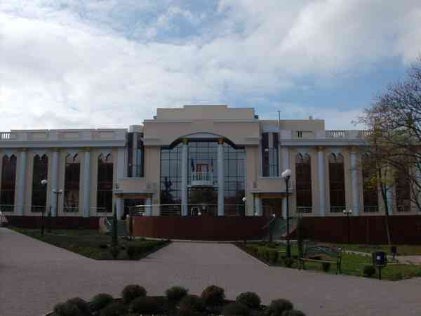
Туристична Луганщина
Обласна філармонія.Луганск, вул. Леніна, 23
Туристична Луганщина | Лазян Дмитро | СБГ №15

Slide 30
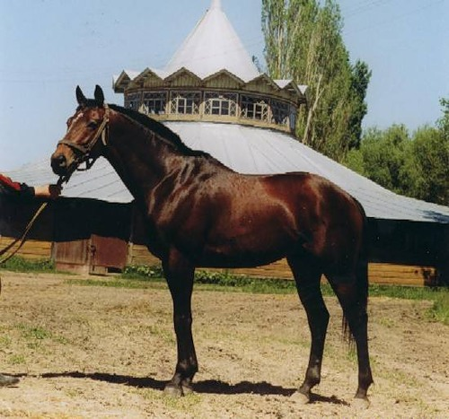
Туристична Луганщина
Зараз Біловодський район єдиний на Україні, в якому знаходяться 3 державних кінних заводи і де конярство - провідна і сама древня галузь сільського господарства.
Туристична Луганщина | Лазян Дмитро | СБГ №15

Slide 31
Ви впевнені що хочете вийти?
ТАК
НI

